Slide 1
Kick off RPO Rijnmond cluster ZHZ
Welkom studenten Samen opleiden Jaar 1!

Slide 2
Programma vanmiddag
Start 15.00
15.00-15.10 Voorstellen IO-C, CC en regiocoördinator
15.15-15.30 presentatie over RPO en cluster ZHZ door Marianne
15.30-15.45 presentatie vanuit IO Chantal
15.45-15.55 bespreken transferdagen leraar 2.0
Vragen

Slide 3
RPO Rijnmond ZHZ
Regionaal samenwerken voor Professionaliseren en Opleiden binnen Rijnmond
36 scholen in de ring rond Rotterdam
3 clusters: VPR/NWN/ZHZ
ZHZ: 17 scholen tussen Middelharnis en Gorinchem

Slide 4
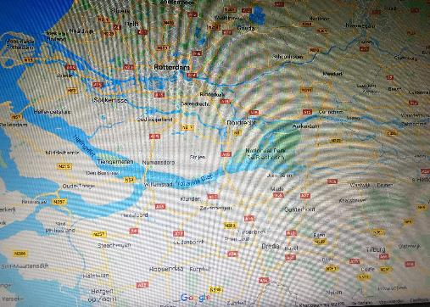
Regio ZHZ

Slide 5
Samen Opleiden
Wat betekent dit traject?
Bekwame en getrainde WerkPlekBegeleiders
Infrastructuur in de school
Korte lijnen tussen stagescholen en HR door clustercoördinator, regiocoördinator HR, IO-ers, schoolopleiders en stagebureau
Je wordt binnen ZHZ geplaatst in stages van jaar 1-4, waarbij je in jaar 3 en 4 kunt solliciteren naar een kleine vacature
Leraar 2.0– transferbijeenkomsten
Ons doel is om theorie te verbinden aan de praktijk

Slide 6
Praktijkervaring
Tijdens je stage doe je praktijk ervaring op. We verwachten dat studenten zich pro-actief opstellen en eigen leervragen hebben
Bespreek je leervragen met je WPB-er
Actief en professioneel betrokken bij de school
3 ontwikkelgebieden: Vakdidactisch, pedagogisch, professioneel
Programmaboekje te vinden op wikiwijs

Slide 7
Leraar 2.0 = transferdagen
40% opleidingsschool
60% HR
14 stage maandagen (VT) en 4 transferdagen
Tijdens stagedagen kijk je mee bij lessen, geef je (delen van) lessen en ondersteun je de docent of een sectie of een team
Tijdens transferdagen verdiepen we ons in de praktijk
Tijdens transferdagen verbinden we theorie van HR aan de praktijk van de school/het leraar zijn

Slide 8
Leraar 2.0 dag 1 29 maart
Online
Thema adolescentiepsychologie
IO start dag online met de eigen groep
Studenten krijgen (evt in groepje) opdrachten mee om uit te voeren mbv SO
IO sluit dag af met terugkoppeling

Slide 9
Leraar 2.0 dag 2 19 april
Voorafgaand aan de dag ontvangen jullie een informatiefilmpje met verschillende vormen van onderwijs naast regulier onderwijs
Je maakt een keuze en op 19/4 loop je, als de coronamaatregelen het toelaten, een dagje mee bij de onderwijsvorm van je keuze

Slide 10
Leraar 2.0 dag 3 17 mei
Thema Professioneel handelen
Hopelijk fysiek, afhankelijk van corona maatregelen
Welke taken heeft een leraar buiten het lesgeven?
Takenboek bekijken
In gesprek met mentor, coördinator, afdelingsleider
Bespreken, oefenen, verdieping

Slide 11
Leraar 2.0 dag 4 Thema communicatie
Thema communicatie
IO aanwezig
Hopelijk fysiek, afhankelijk van corona maatregelen
Tijdens deze dag gaan we ons verdiepen in verschillende vormen van communicatie binnen het onderwijs.
Adhv filmpjes, oefenmomenten en gesprekken

Slide 12
Kennismaken
Opdracht 2: (30 m)
Interview elkaar binnen je groepje en kom te weten:
Welke vakken de anderen geven
Waarom ze leraar willen worden
Hoe oud ze zijn
Hoe lang ze over doen om op HR en op stage te komen vanaf huis
Wie woont er nog thuis en wie op kamers?
Hoe zitten de gezinnen in elkaar waar de anderen vandaan komen?
Wat verwacht je het komende half jaar te leren?
Hoe ga je een keuze maken voor vervolg in N2?
Noem 1 goede en 1 minder goede karaktereigenschap van jezelf als docent
Plenair bespreken antwoorden interviews

Slide 13
Vragen?
Vragen?

